Slide 1
Число и
цифра 5
УМК «Перспективная начальная школа»
Учитель начальных классов Лопатина Л.В.

Slide 2
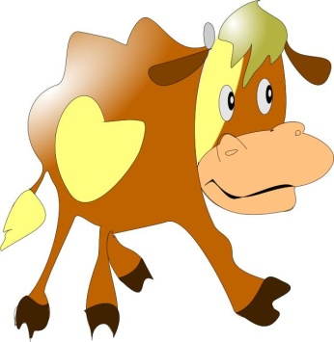
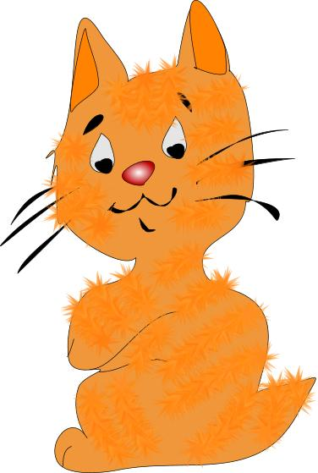

Slide 6
5

Slide 7
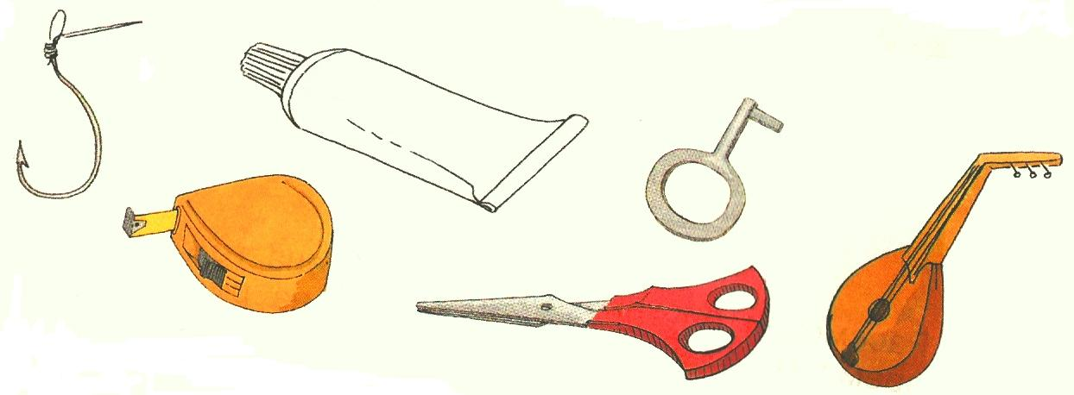
На что похожа цифра?

Slide 8
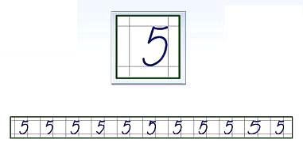

Slide 10
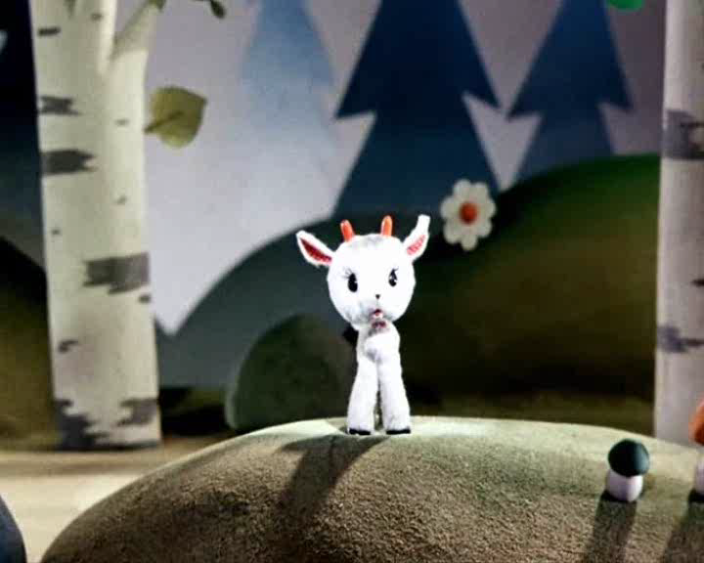

Slide 11
43521

Slide 12
12345

Slide 13
5>1 5>2
5>3 5=5
5>1 5=5
5>3

Slide 14
МОЛОДЦЫ!

